Slide 1

L’utilitarisme
Cours 6

Slide 2

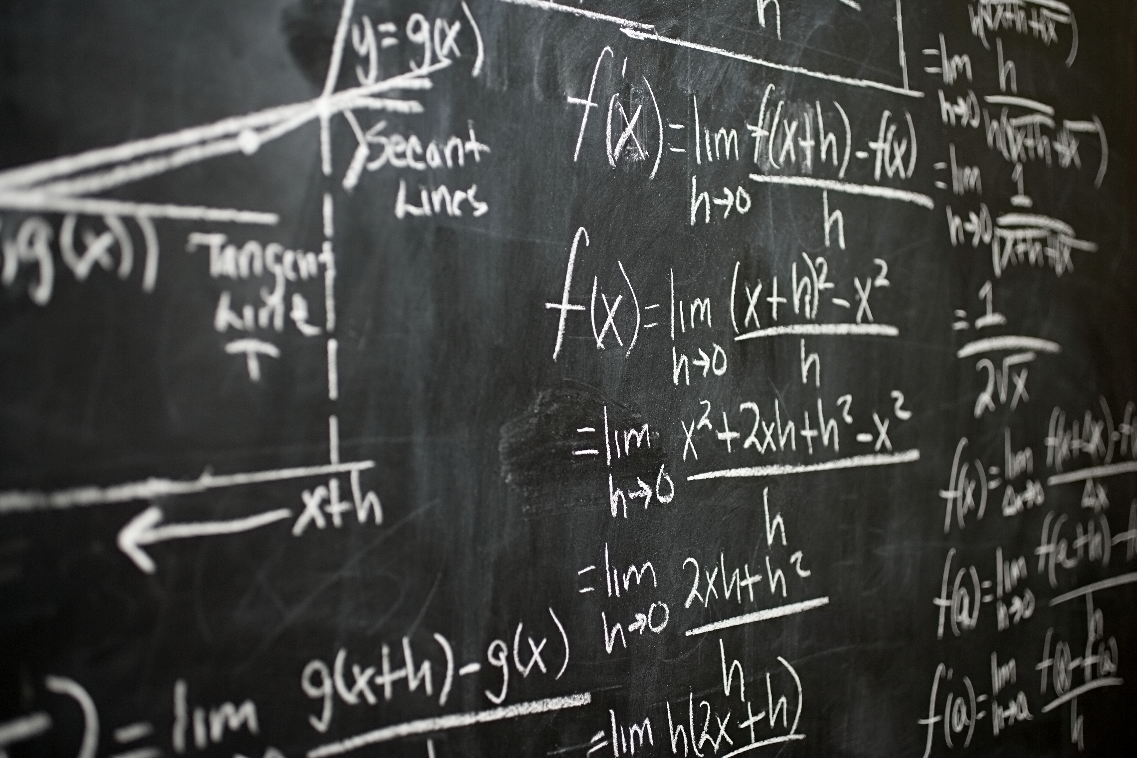
Retour sur l’exercice

Slide 3
Question 1
Question : Diriez-vous que le professeur a fait preuve de « bonne volonté » dans cette histoire?
Éléments de réponse : Le concept d’intention chez Kant
Réponse : Oui, son intention était d’aider l’étudiant à réaliser son ambition de devenir boucher, non pas de prendre avantage d’une situation.

Slide 4
Question 2
Question : Est-ce que l’action du professeur passe le test du principe d’universalisation de Kant?
Élément de réponse : le principe d’universalisation

Slide 5
Question 2
L’impératif catégorique ou le principe d’universalisation :
« Agis seulement d’après la maxime grâce à laquelle tu peux vouloir en même temps qu’elle devienne une loi universelle. »
Puis-je vouloir que tous les êtres humains agissent comme je projette de le faire?

Slide 6
Question 2
Quelle est la maxime de l’action? = Quelle est la règle de mon action? On transforme l’intention en règle
- La règle : Un professeur peut faire passer un étudiant pour un cours qu’il échoue s’il juge que l’étudiant n’a pas besoin de ce cours pour son futur emploi.

Slide 7
Question 2
Est-ce que cette règle (maxime) est universalisable, c’est-à-dire est-ce qu’on peut l’appliquer à tous sans contradiction?
Peut-on généraliser la règle précédente?

Slide 8
Question 2
Réponse : Non, si tous les enseignants suivaient cette règle cela ruinerait l’objectif de la formation générale
Tous les étudiants passeraient leurs cours
Les étudiants n’auraient pas besoin d’aller à leur cours pour réussir
Les diplômes n’auraient plus de valeur

Slide 9
Question 3
Question : L’action du professeur pourrait-elle être justifiée au nom du principe de respect kantien, pris dans sa facette positive?
Le professeur a-t-il respecté la volonté de l’élève?
« J’accomplis des actions visant à aider autrui à atteindre ses buts moralement bons, dans la mesure du possible. »

Slide 10
Question 3
Réponse : Oui, on peut défendre que le professeur a respecté la volonté de l’étudiant en lui permettant de poursuivre son rêve de devenir boucher malgré ses difficultés en mathématiques.

Slide 11
Question 4
Question : Peut-on qualifier l’action du professeur de vertueuse?
Élément de réponse : définition d’une personne vertueuse : « une bonne manière de répondre aux exigences d’une situation »
Réponse : Oui, dans le contexte l’enseignant a agit de manière vertueuse, car il connaissait bien l’étudiant et il savait qu’il l’aiderait beaucoup dans son cheminement en lui faisant passer ses maths. On peut dire qu’il a bien tenu compte des circonstances et a agit avec sagesse, solidarité, empathie.

Slide 12
Question 5
Question : Quelles vertus particulières pourrait-on attribuer au professeur dans cette affaire?
Réponse : Compassion, empathie, générosité, solidarité, sagesse

Slide 13
Question 6
Question : Selon vous, la décision de ce professeur est-elle moralement défendable?
Réponse : Plusieurs réponses possibles l’important est la justification. Oui selon l’éthique des vertus, non selon la morale de Kant.

Slide 14
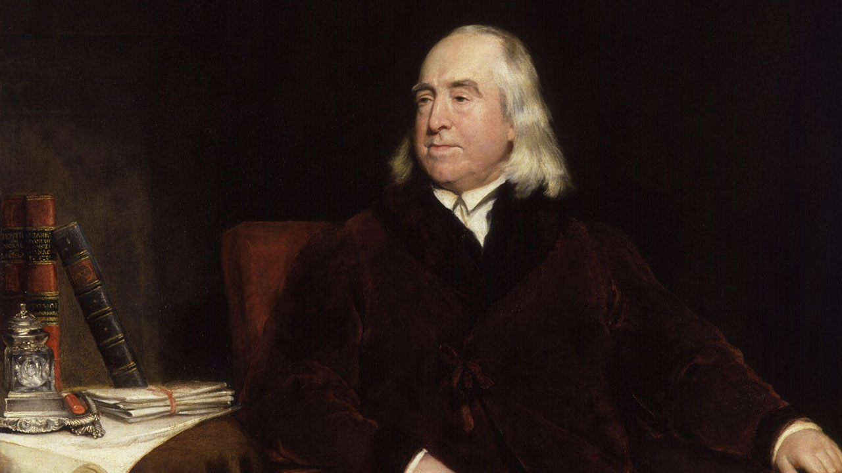
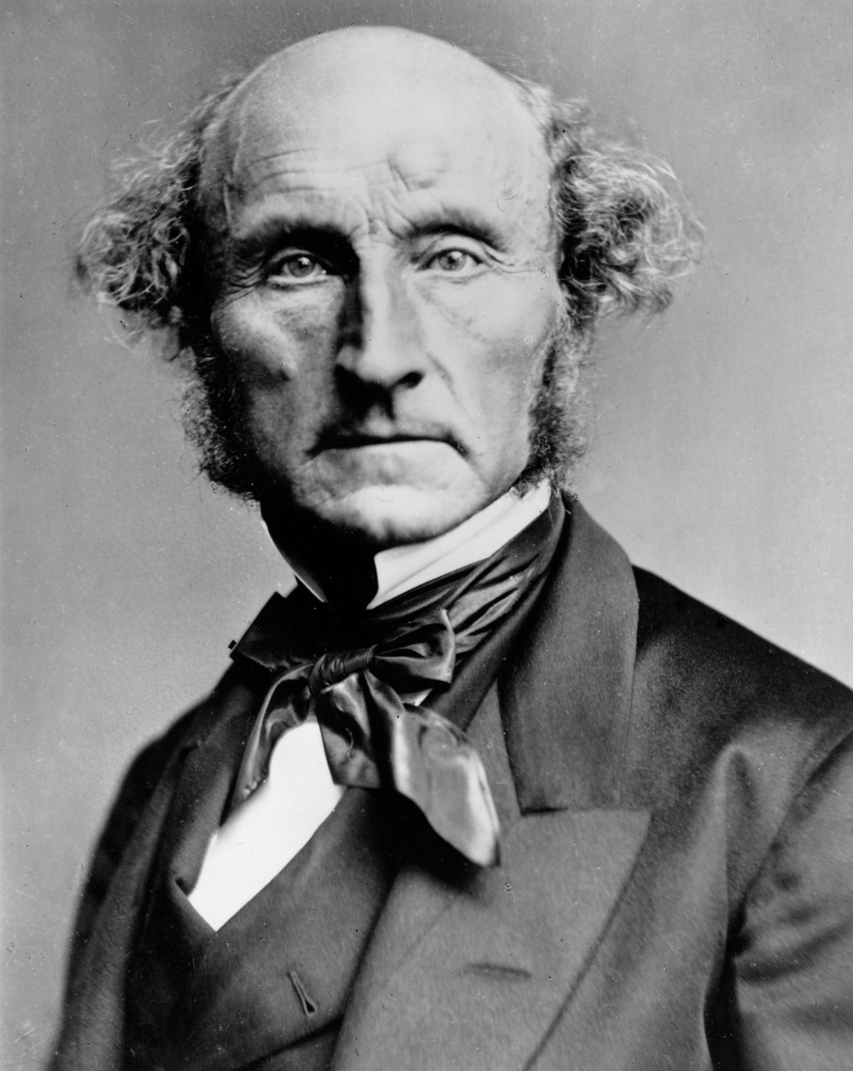
L’utilitarisme ou le conséquentialisme
Notes:
Jeremy Bentham et John Stuart Mill

Slide 15
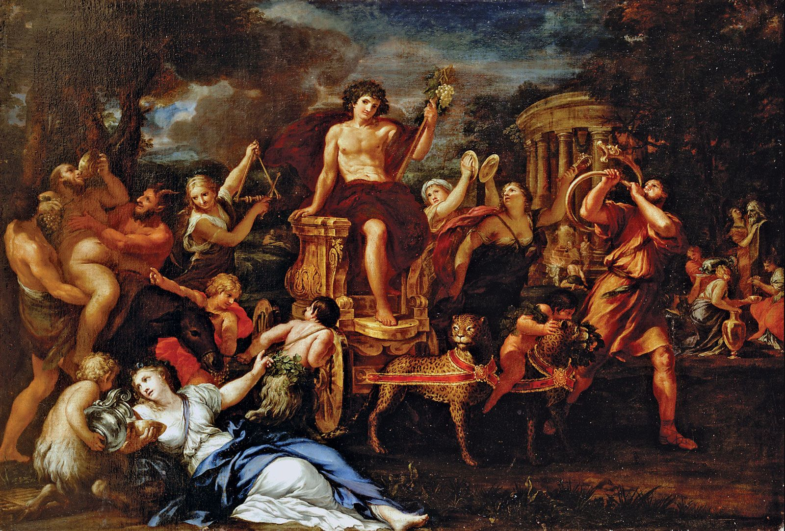
1. Principe de l’utilitarisme
Hédonisme
Point de départ :
LE BIEN = le plaisir
LE MAL = la douleur

Slide 16
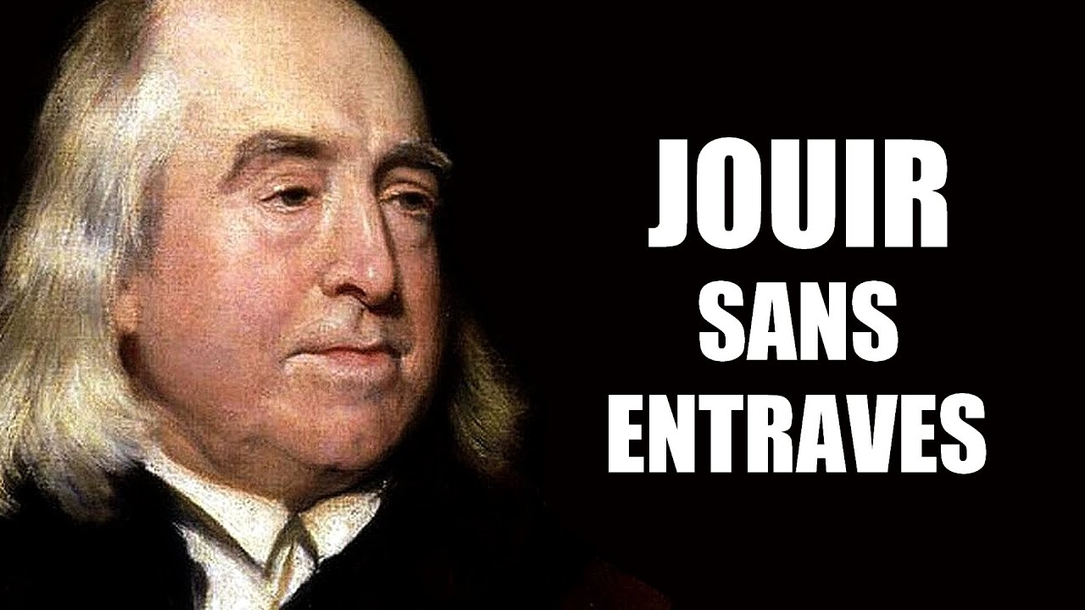

Slide 17
Le plaisir et la douleur comme base de la morale
Rappel : toutes les théories morales recherche une base universelle sur laquelle tout le monde peut s’entendre
La base de l’utilitarisme peut remonter aussi loin que l’hédonisme d’Épicure. Selon lui, le plaisir est le bien suprême, alors que le mal réside dans la douleur.
Jeremy Bentham (1748-1832)

Slide 18
Définition du principe utilitariste
MAXIMISER LES PLAISIRS en effectuant un calcul d’utilité qui vise le plus grand excédent de plaisirs sur les déplaisirs.
MAIS ATTENTION !
Ce principe n’est pas un principe égoïste, car le bien est le plaisir, pas mon plaisir.
Tous les plaisirs et déplaisirs n’ont pas un valeur égale :
« chacun compte pour un » dans le calcul d’utilité.

Slide 19
Qu’est ce qui est le plus utile pour tous, c’est-à-dire ce qui engendrera plus de bonheur pour le plus grand nombre de personnes?
Utilitarisme
Qu’est-ce qui est le plus utile pour moi, c’est-à-dire qui engendrera plus de plaisir que de douleur?
Égoïsme

Slide 20
L’utile = l’agréable
L’action qui produira un excédant de plaisir par rapport à la douleur sera la meilleure sur le plan moral. C’est un calcul…
On peut dire qu’une action qui engendre plus de plaisir que de douleur est utile, en ce sens qu’elle rend l’être humain plus heureux. Pour savoir si une action est moralement bonne, il suffit de calculer le plaisir qu’elle engendre et la douleur qu’elle peut provoquer.

Slide 21
Thèse
Nos action doivent viser le plus grand bonheur du plus grand nombre de personnes possible.

Slide 22
Dimension collective
Une valeur : LE BIEN-ÊTRE
Mon plaisir est égal à celui des autres êtres sensibles affectés par mon action.
Une norme : L’ÉGALITÉ
Chacun compte pour un

Slide 23
La procédure à suivre pour distinguer le bien du mal
On doit donc calculer la somme totale des plaisirs et des douleurs des êtres sensibles touchés par l’action pour savoir si elle est moralement bonne.

Slide 24
Application de la théorie utilitariste
1 : Dresser la liste des décisions ou actions possibles en réponse au dilemme moral ainsi que la liste des individus touchés par ces décisions ou actions;
2 : Déterminer quelles conséquences découlent de chacune de ces décisions ou actions, c’est-à-dire quelles sont les plaisirs et les peines qui en découlent pour chaque individu touché et le degré d’intensité de ceux-ci;
3 : Identifier la décision ou l’action morale en utilisant les critères permettant de mesurer l’ampleur des plaisirs et des peines des individus dont les intérêts sont en jeu.

Slide 25
Exemple du médecin qui doit choisir entre laisser mourir son patient ou opérer sur lui illégalement
Pour
Contre
Sauver une vie
Avoir bonne conscience
Reconnaissance de la famille du patient
Respect du Serment d'Hippocrate
Possibilité de perte d’emplois
Possibilité d’arrestation et d’emprisonnement
Possibilité que l’opération soit un échec

Slide 26
Contraste avec la théorie déontologique
« Ce qui engendre normes et devoirs, c’est la considération de valeurs ou de l’une d’entre elles, par exemple l’utilité. Certes, d’autres doctrines aussi vénérables s’y opposent : le déontologisme, qui place les normes à la source des valeurs (ce n’est pas parce que la vie humaine est un bien qu’on doit la respecter ; mais elle est un bien parce qu’on doit la respecter »
Baertschi, B. (2001). La place du normatif en morale. Philosophiques, 28(1), 69–86. https://doi.org/10.7202/004895ar
Valeurs morale mènent à l’obligation / Normes morales nous indiquent les valeurs morales

Slide 27
La priorité aux valeurs ou au droit ?
Utilitarisme
Déontologisme
La valeur (l’utilité) fonde le devoir morale.
On infère « dois faire » de « est bon ».
L’obligation morale fonde la valeur.
On tire « est bon » de « dois faire ».

